Slide 1
STA 应用实例
耐驰科学仪器商贸（上海）有限公司 应用实验室

Slide 2
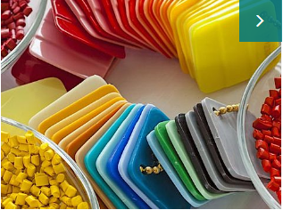
聚合物、高分子材料

Slide 3

PET
热裂解
熔融
玻璃化/松弛
冷结晶
Notes:
塑料：PET
测试使用SiC炉，升温速率10K/min，氮气气氛，样品质量为10.13mg
塑料瓶、纺织纤维和薄膜（如食品包装）是高聚物PET（聚对苯二甲酸乙二酯）最常见的应用。STA测试结果显示，在N2气氛下，DSC曲线在100°C之前有一台阶，比热增大0.35J/(g·K)，
对应玻璃化转变，81°C的吸热峰是松弛导致。131°C的放热峰是冷结晶过程。255°C的吸热峰是熔融过程。360°C之后，样品开始发生分解，伴随有79.5％的失重。
该案例来自STA449F1样本

Slide 4
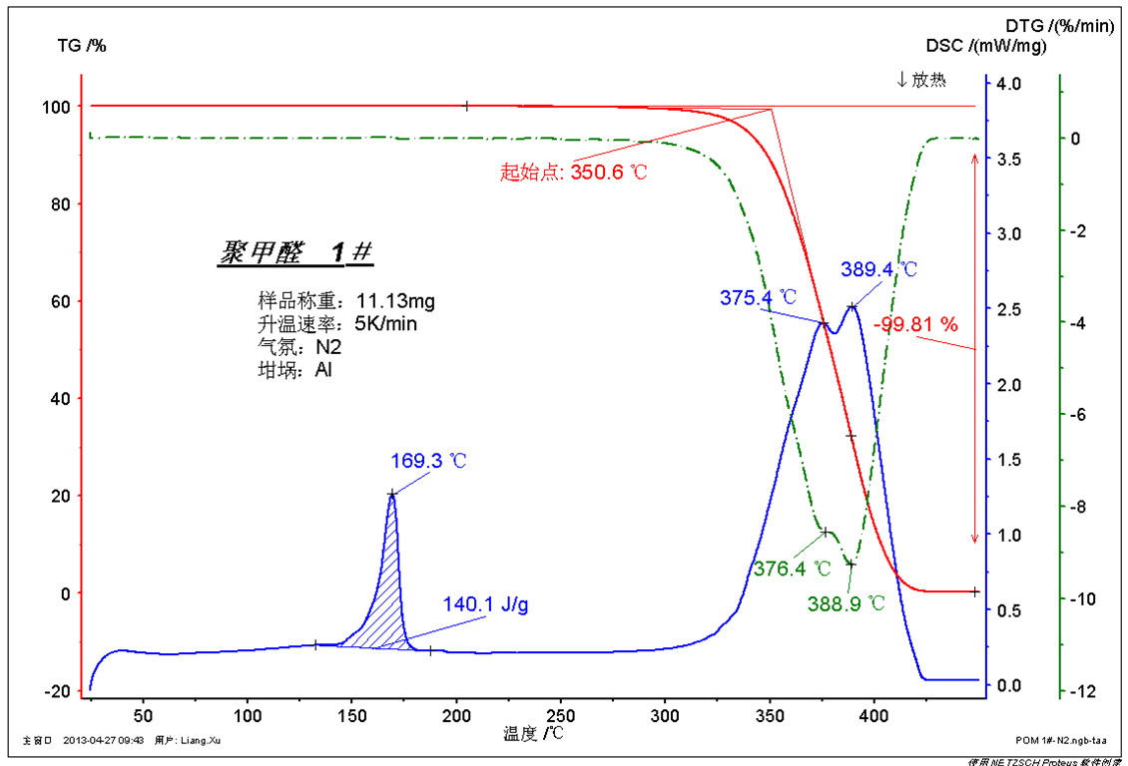
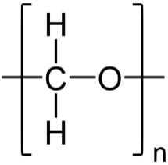
聚甲醛的熔融与热降解
Notes:
聚甲醛(英文：polyformaldehyde)热塑性结晶聚合物。被誉为“超钢”或者“赛钢”，又称聚氧亚甲基。英文缩写为POM。通常甲醛聚合所得之聚合物，聚合度不高，且易受热解聚。可用作有机化工、合成树脂的原料，也用作药物熏蒸剂。图为使用STA，N2气氛下测试聚甲醛，169.3°C的吸热峰是熔融过程。350°C之后，样品开始发生分解，伴随有99.81％的失重。
个人建议：前两个测试案例可以讲讲DSC和STA在聚合物测试应用方面的区别，说下DSC的测试温度范围是做到熔融结束，而STA是可以测分解的，直到样品完全分解

Slide 5
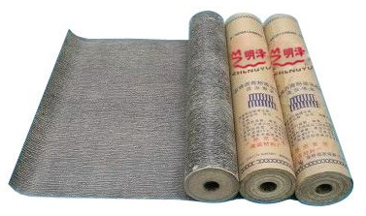
油毡的燃烧
5.52mg
SiC炉
10K/min
Air
Notes:
建筑材料油毡发明于1863年，最常用于地面防潮。它非常坚固，即使只有一薄层也具有良好的绝缘效果。图为用STA在空气气氛下测试油毡的结果，TG曲线可以看出油毡的天然组分：150°C前为水分的挥发，然后，亚麻籽油、天然树脂、软木粉、木粉和基质黄麻接连发生强烈的燃烧放热反应。200°C和500°C之间，燃烧释放的总热量为14.5kJ/g。在600°C至750°C之间，观察到填料CaCO3（白垩）的分解吸热峰。750°C以上，样品质量不再变化。
该案例来自STA449F3样本
个人建议：该案例特点是TG发生连续失重，说明样品成份比较复杂，测试碰到未知组分样品，看到类似的TG曲线，我们可以简单作出判断。

Slide 6
碳纤维增强高聚物
气氛由N2切换为O2
Notes:
复合材料的分析
CFRP（7.62mg）的测试，使用SiC炉，在650°C下将气氛从氮气切换为氧气；升温速度10 K/min
碳纤维增强高聚物（CFRP）是常用的复合材料，主要由聚合物和碳纤维组成。具有重量轻、强度高的特点，适用于汽车、航空航天领域。STA的测试结果显示，329°C有一吸热峰，其热焓值为25J/g，主要是聚合物的熔融过程；480°C至620°C之间主要是聚合物的裂解；650°C时，气氛由N2转换为O2，碳纤维组分发生氧化（失重24.7%）。实验结束时的残余质量为0.0%，表明样品中无其他无机填充物或者玻璃纤维
该案例来自STA449F3样本

Slide 7
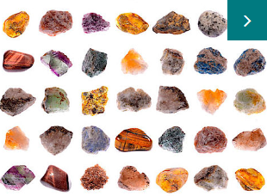
矿物、陶瓷、无机材料

Slide 8
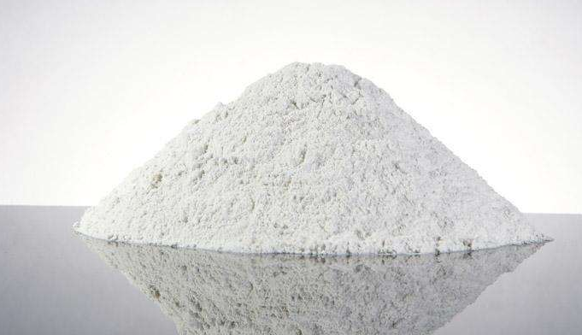
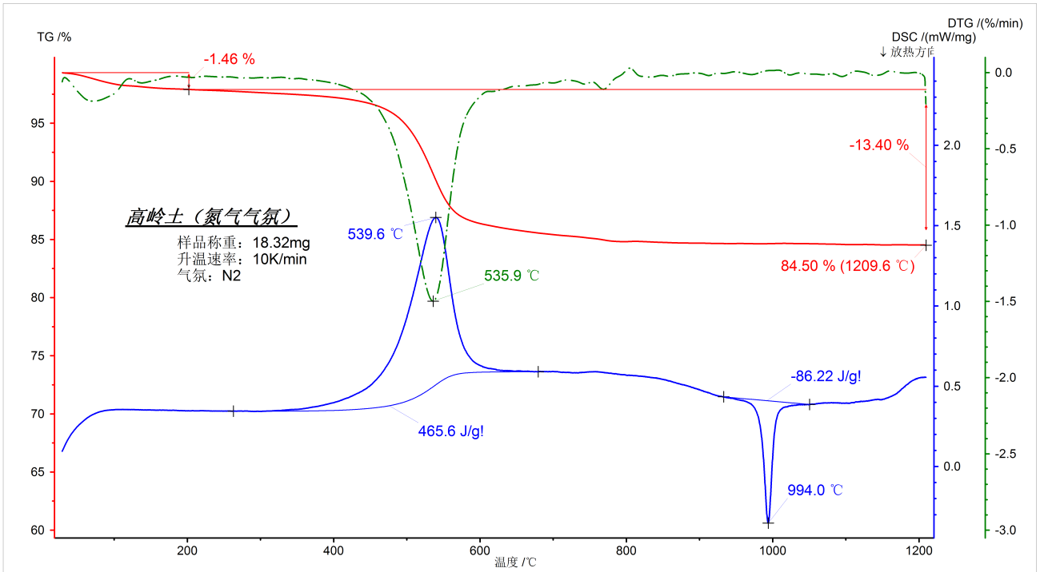
高岭土
Notes:
高岭土是一种非金属矿产，是一种以高岭石族粘土矿物为主的粘土和粘土岩。因呈白色而又细腻，又称白云土。
样品的主成分为高岭土。图为N2气氛下，高岭土的STA测试结果，100多度，有机物的烧失，伴随1.46%的失重，500℃ 附近TG 失重台阶，DSC 吸热峰为脱羟基反应，994℃ 附近的 DSC 放热峰为相变过程，即形成莫来石结构
高岭石的晶体化学式为2SiO₂·Al₂O₃·2H₂O，其理论化学组成为46.54%的SiO₂，39.5%的Al₂O₃，13.96%的H₂O。高岭土类矿物属于1:1型层状硅酸盐，晶体主要由硅氧四面体和绍氢氧八面体组成，其中硅氧四面体以共用顶角的方式沿着二维方向连结形成六方排列的网格层，各个硅氧四面体未公用的尖顶氧均朝向一边；由硅氧四面体层和招氧八面体层公用硅氧四面体层的尖顶氧组成了1:1型的单位层

Slide 9
分子筛
惰性物质的质量/体积应与待测样品接近，目的是尽量保证基线和样品测试时的浮力大小相近
Notes:
在结构上有许多孔径均匀的孔道和排列整齐的孔穴，不同孔径的分子筛把不同大小和形状分子分开。根据SiO2和Al2O3的分子比不同，得到不同孔径的分子筛。其型号有：3A(钾A型)、4A(钠A型)、5A(钙A型)、10Z(钙Z型)、13Z(钠Z型)、Y(钠Y型)、钠丝光沸石型等。它的吸附能力高、选择性强、耐高温。广泛用于有机化工和石油化工，也是煤气脱水的优良吸附剂。在废气净化上也日益受到重视。
A分子筛的孔径为4A，吸附水，甲醇、乙醇、硫化氢、二氧化硫、二氧化碳、乙烯、丙烯，不吸附直径大于4A的任何分子（包括丙烷），对水的选择吸附性能高于任何其他分子。是工业上用量最大的分子筛品种之一。
百度节选，简单介绍下分子筛应用。
图为STA测试分子筛的吸附脱附过程，前30min,恒温30度， 通CO2, 发生吸附，样品增重，切换到N2，升温程度为2k/min, 升至150度，发生气体脱附（包含样品在前一阶段吸附的CO2, 以及样品在实验前可能吸附的CO2,水等等，所以脱附的质量变化要大于吸附的质量）

Slide 10
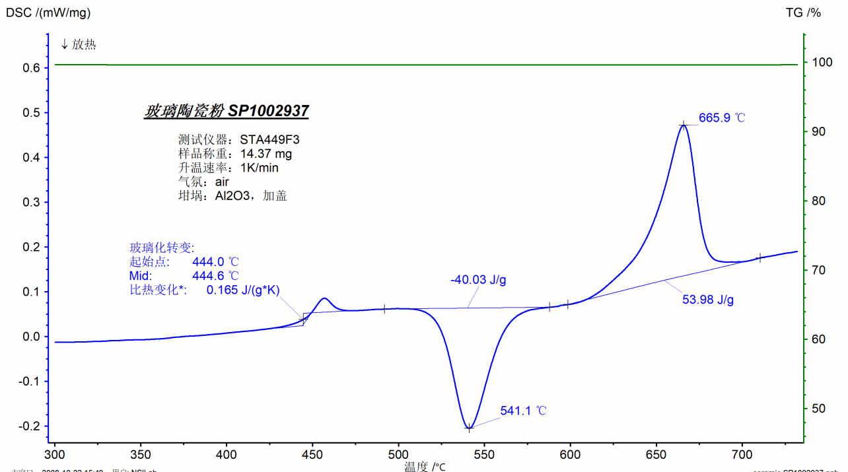
玻璃
Notes:
玻璃是非晶无机非金属材料，一般是用多种无机矿物(如石英砂、硼砂、硼酸、重晶石、碳酸钡、石灰石、长石、纯碱等)为主要原料，另外加入少量辅助原料制成的。它的主要成分为二氧化硅和其他氧化物。 ^{[1]} 普通玻璃的化学组成是Na2SiO3、CaSiO3、SiO2或Na2O·CaO·6SiO2等，主要成分是硅酸盐复盐，是一种无规则结构的非晶态固体。广泛应用于建筑物，用来隔风透光，属于混合物。另有混入了某些金属的氧化物或者盐类而显现出颜色的有色玻璃，和通过物理或者化学的方法制得的钢化玻璃等。有时把一些透明的塑料（如聚甲基丙烯酸甲酯）也称作有机玻璃。

Slide 11
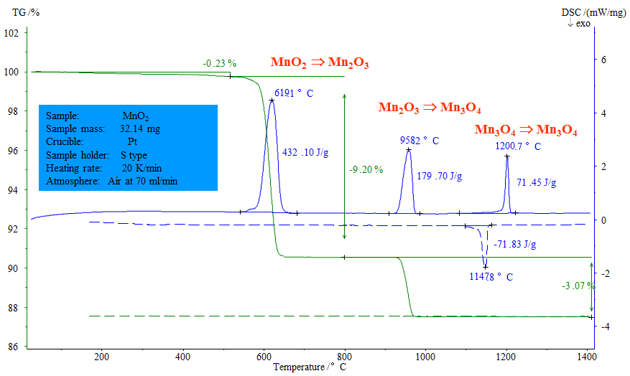
氧化锰转变
Notes:
氧化锰的还原
测试使用铑炉，空气气氛，升温速率20K/min，样品质量为32.14mg
氧化锰（MnO2）通常在化学中用作氧化剂，也用作电池的阴极材料。右图的STA测量图谱显示，在600°C和950°C附近有两个失重台阶，分别对应MnO2还原为Mn2O3，最后变成Mn3O4的过程，
相应的失重量分别为9.20%与3.07%，与理论值吻合得非常好，反映了天平系统的高准确度。在DSC曲线上则对应两个吸热峰，热焓分别为432J/g、180J/g。1201°C的DSC吸热峰为可逆的结构转
变，在冷却过程（点划线）中1148°C的放热峰为相应的逆转变。
该案例来自STA449F1样本

Slide 12
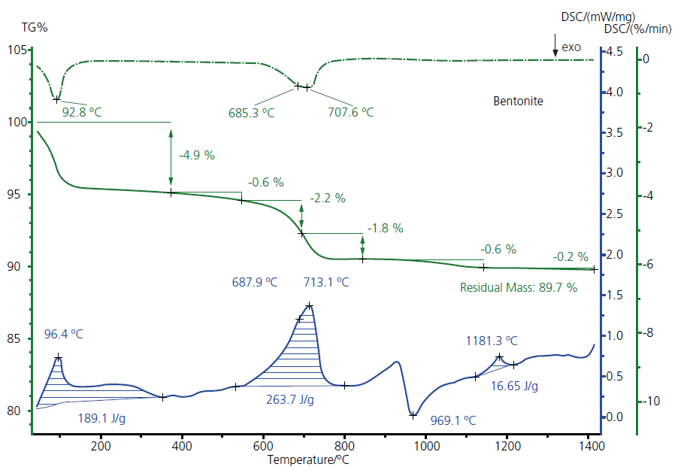
陶瓷的热重测试
Notes:
斑脱岩在Pt坩埚中的复杂的热行为，升温速率10K/min，气氛N2（70ml/min）
斑脱岩是一种粘土，主要由胶岭石所组成，由于其吸附能力而为人称道。该矿物材料常被应用于粘合剂，净化器等领域。本图中绿色曲线为TG，绿色点状线为DTG，蓝色曲线为DSC曲线。第一失
重步骤（DSC峰值温度96°C）由水的释放所引起，随后有一0.6%的小的失重过程，很可能由有机杂质裂解所引起，表明材料中含有少量黄铁矿杂质。在600°C以上，水从斑脱岩结构中释放出来（DTG峰温685°C与708°C）。DSC曲线在969°C的放热峰代表了该矿物的相转变。1181°C的吸热峰最可能的原因是部分熔融。
该案例来自STA449F3样本

Slide 13
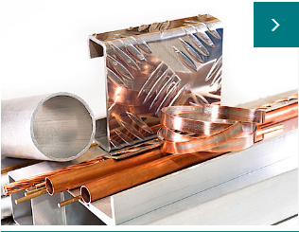
金属、合金材料

Slide 14
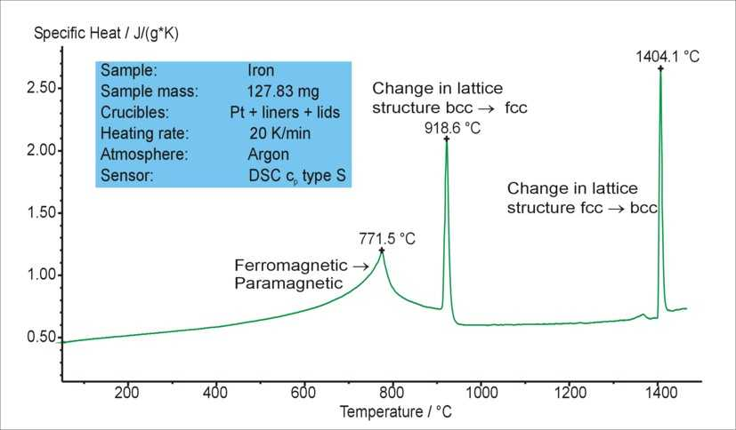
铸铁
Notes:
铸铁主要由铁、碳和硅组成的合金的总称。在这些合金中，含碳量超过在共晶温度时能保留在奥氏体固溶体中的量。

Slide 15
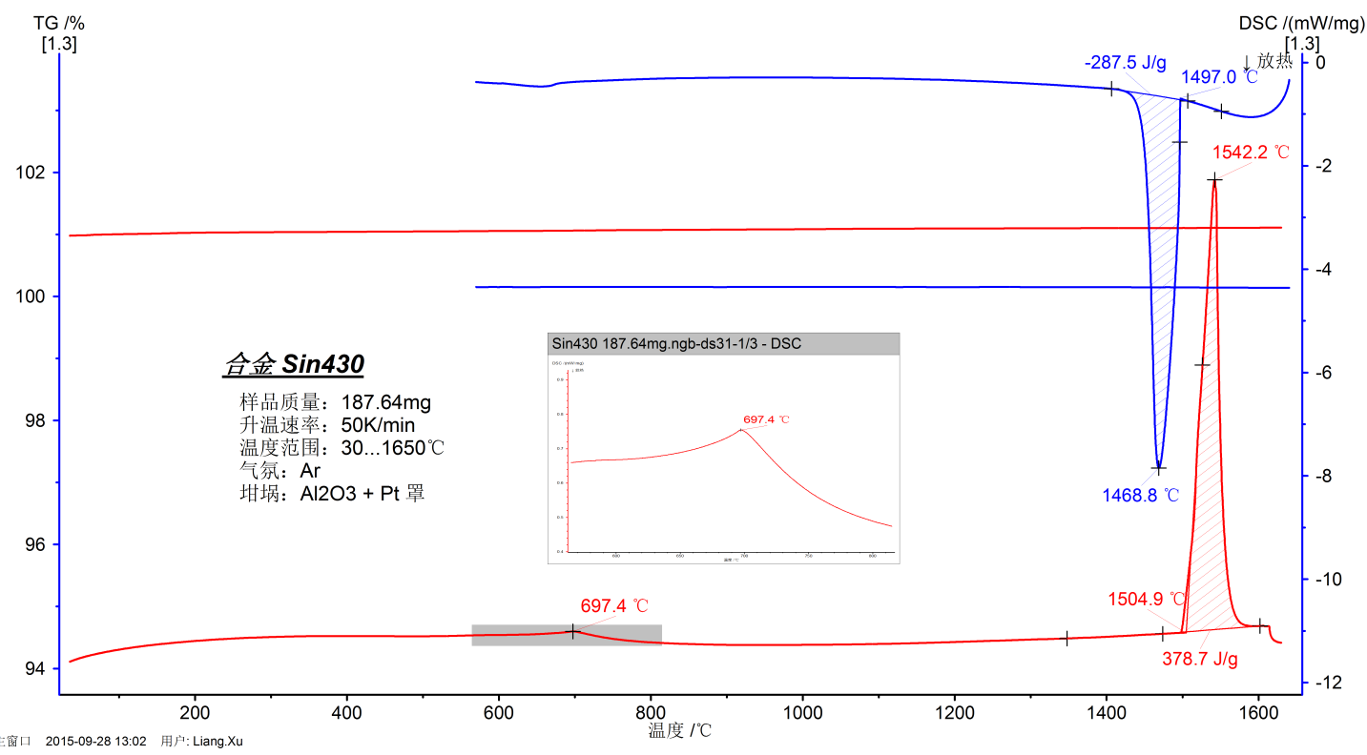
不锈钢

Slide 16
齿科合金
Notes:
Pt0.89Au0.10Ir0.01是一种齿科合金，通常用于镶嵌物、牙冠和搭桥。齿科合金必须具备坚固、易成形、抗腐蚀和生物相容性的特点。STA测试结果显示，在升温过程中，DSC曲线（实线）在外推
起始点温度1659°C时有吸热现象，对应熔融过程，其热焓值为88J/g。在降温过程中，DSC曲线（虚线）在起始点温度1685°C时有一放热峰（峰值温度1684°C），对应结晶过程，其热焓值为-87J/g。在最高温度时有0.05％的失重，可能是样品在此处开始挥发导致。
该案例来自STA449F3样本

Slide 17
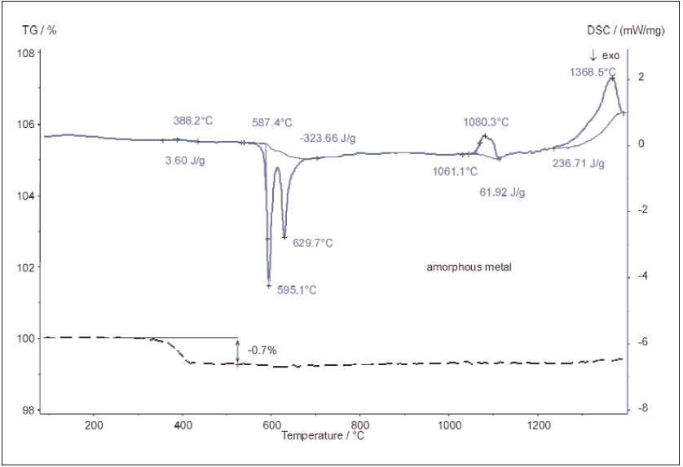
铁基非晶合金（Fe-Ni-Co-Si-B）
Notes:
基非晶合金在300°C～400°C出现0.7% 质量失重，这可能是表面有机物的蒸发。在587°C（外推起始点）样品开始分两步结晶，放热焓高达323J/g。在1061°C（外推起始点）出现相转变的吸热峰，样品的熔融起始温度约为1250°C，峰温为1368°C，熔融热焓为236J/g，至1400°C熔融还未完全结束。耐驰STA449配备真空密闭系统和氧捕集附件（OTS）确保金属在高温下的相变与熔融过程不会发生氧化。此外，耐驰Pt+Al2O3内衬坩埚可以确保金属熔融后不会与Pt坩埚发生粘接，同时得到稳定可靠的DSC信号。

Slide 18
金属 Mo 比热
Deviations less than 2%

Slide 19
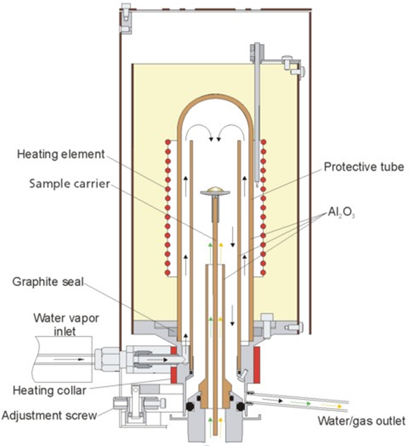
STA 水蒸汽炉

Slide 20
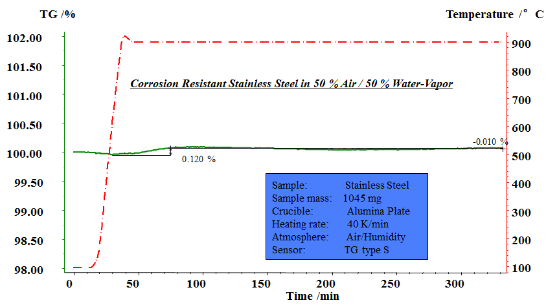
耐腐蚀不锈钢
在样品表面形成氧化层后，不再进一步氧化。

Slide 21
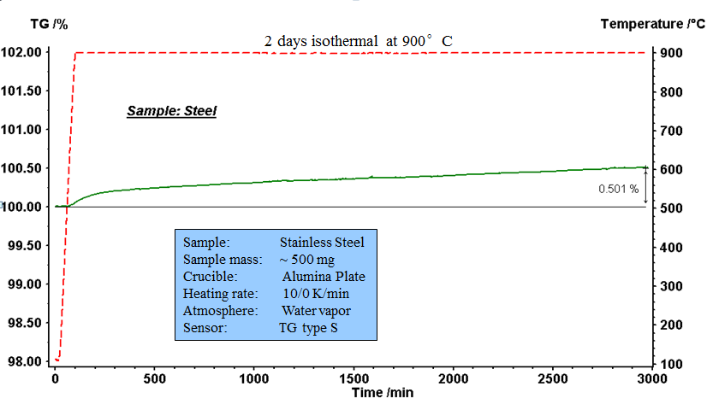
普通钢

Slide 22
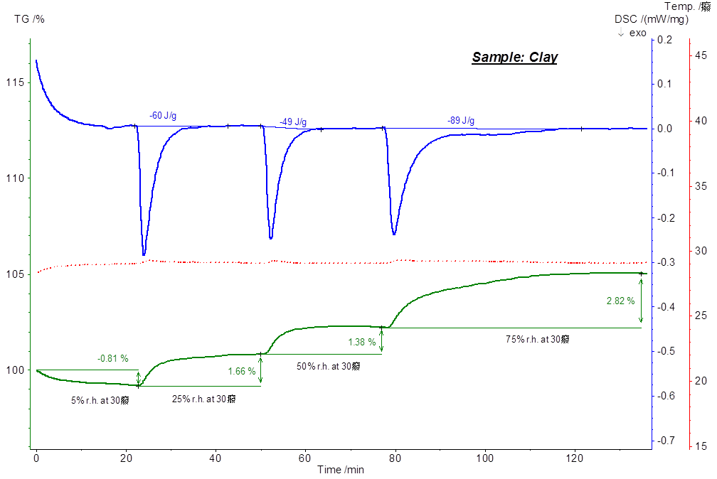
粘土与湿气反应
Notes:
湿度发生器

Slide 23
含能材料、电池材料

Slide 24
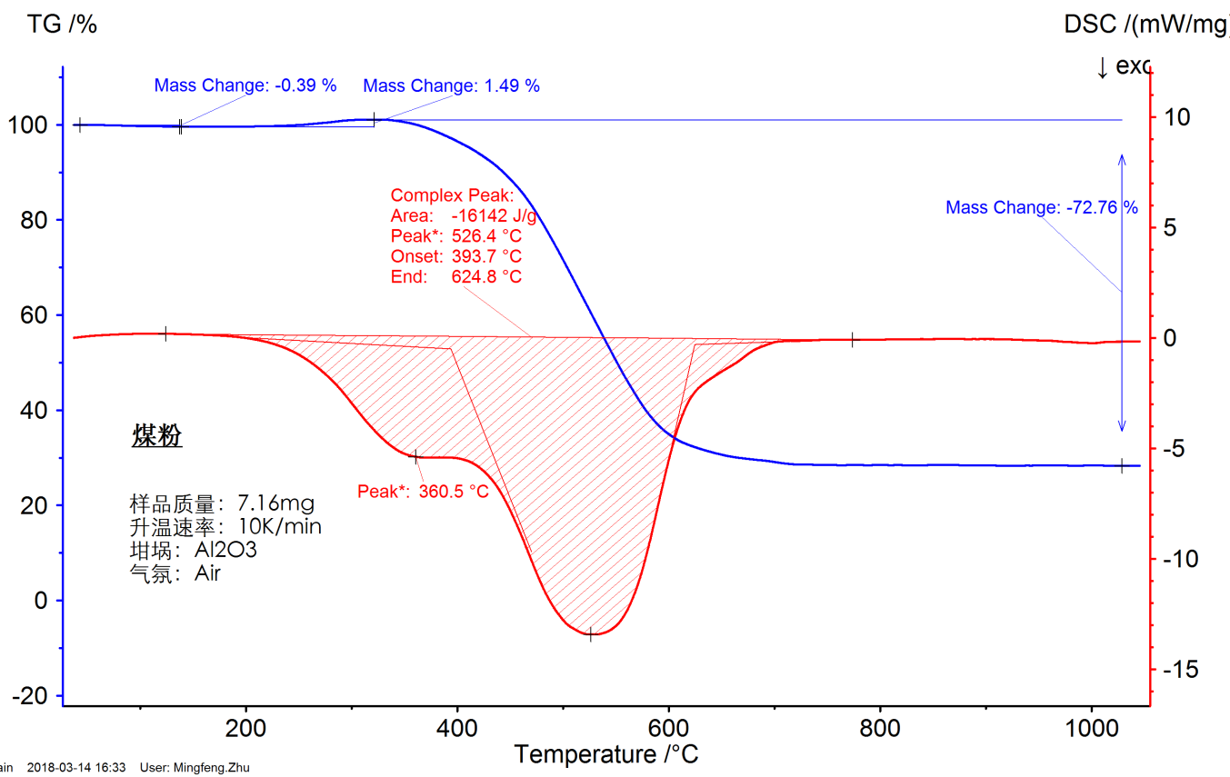
煤粉氧化

Slide 25
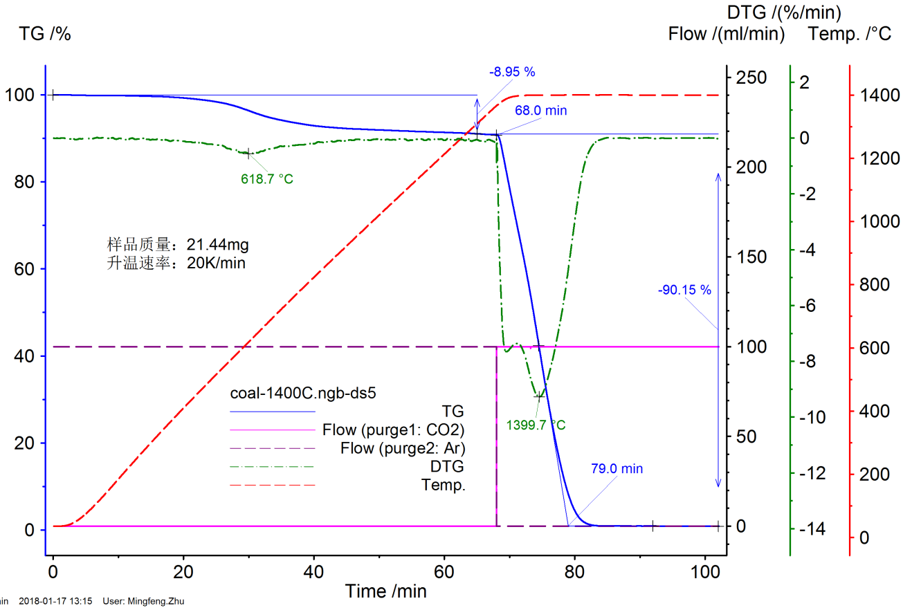
煤粉与CO2反应

Slide 26
钴酸锂+电解液
使用高压坩埚测试

Slide 27
三元全锂电解质
Notes:
固体电解质，以固态形式在正负极之间传递电荷，要求固态电解质有高的离子电导率和低的电子电导率。全固态电解质，不含液体成份，热稳定性好，从根本上解决了锂电池的安全问题。

Slide 28
高氯酸铵
Notes:
高氯酸铵（AP）是固体火箭推进剂中应用最广的氧化剂，它的热分解特性对推进剂的燃烧过程具有重要影响。其高温分解温度越低，则推进剂点火延迟时间越短，燃速越高。
红色DSC曲线，247℃对应材料的晶型转变温度，DSC，TG曲线上分别体现出两步分解，两步放热反应，315℃对应材料的低温热分解温度，437℃对应材料的高温热分解温度。

Slide 29
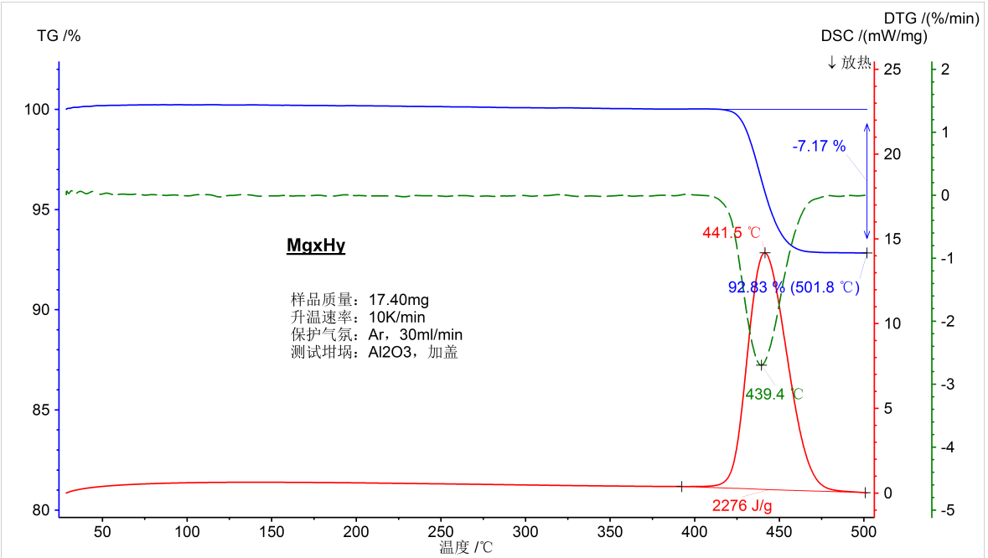
储氢材料
Notes:
某些金属具有很强的捕捉氢的能力，在一定的温度和压力条件下，这些金属能够大量“吸收”氢气，反应生成金属氢化物，同时放出热量。其后，将这些金属氢化物加热，它们又会分解，将储存在其中的氢释放出来。这些会“吸收”氢气的金属，称为储氢合金。
目前研究发展中的储氢合金，有稀土类化合物（LaNi5）、钛系化合物（TiFe）、镁系化合物（Mg2Ni）以及钒、铌、镐等金属合金。
其研究主要方向是降低脱氢温度和释放速度，通过改变结构可以加速氢气在样品中的扩散和吸附行为。
本测试案例是一个镁系合金，蓝色TG曲线在400多度7.17%失重为脱氢过程，这是一个吸热反应，红色DSC曲线在441.5℃伴随出现吸热量为2276J/g的吸热峰。

Slide 30
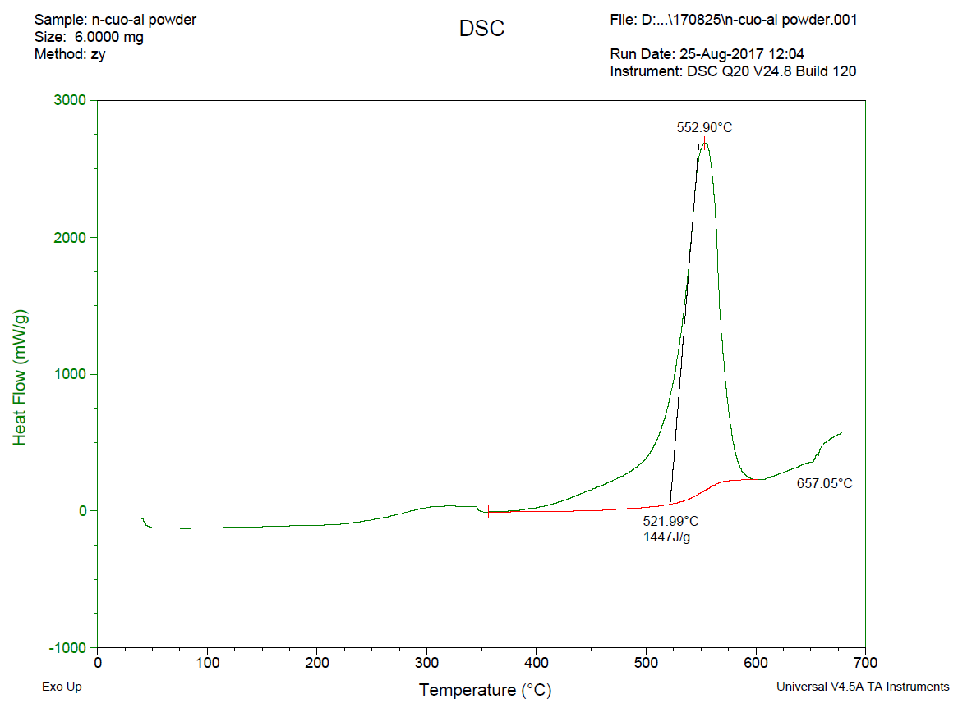
含能材料 – Ar 气氛 – 其他品牌DSC
Notes:
客户使用其他品牌DSC在氩气氛下测试含能材料，发现放热量（300～700C）高达1447J/g。

Slide 31
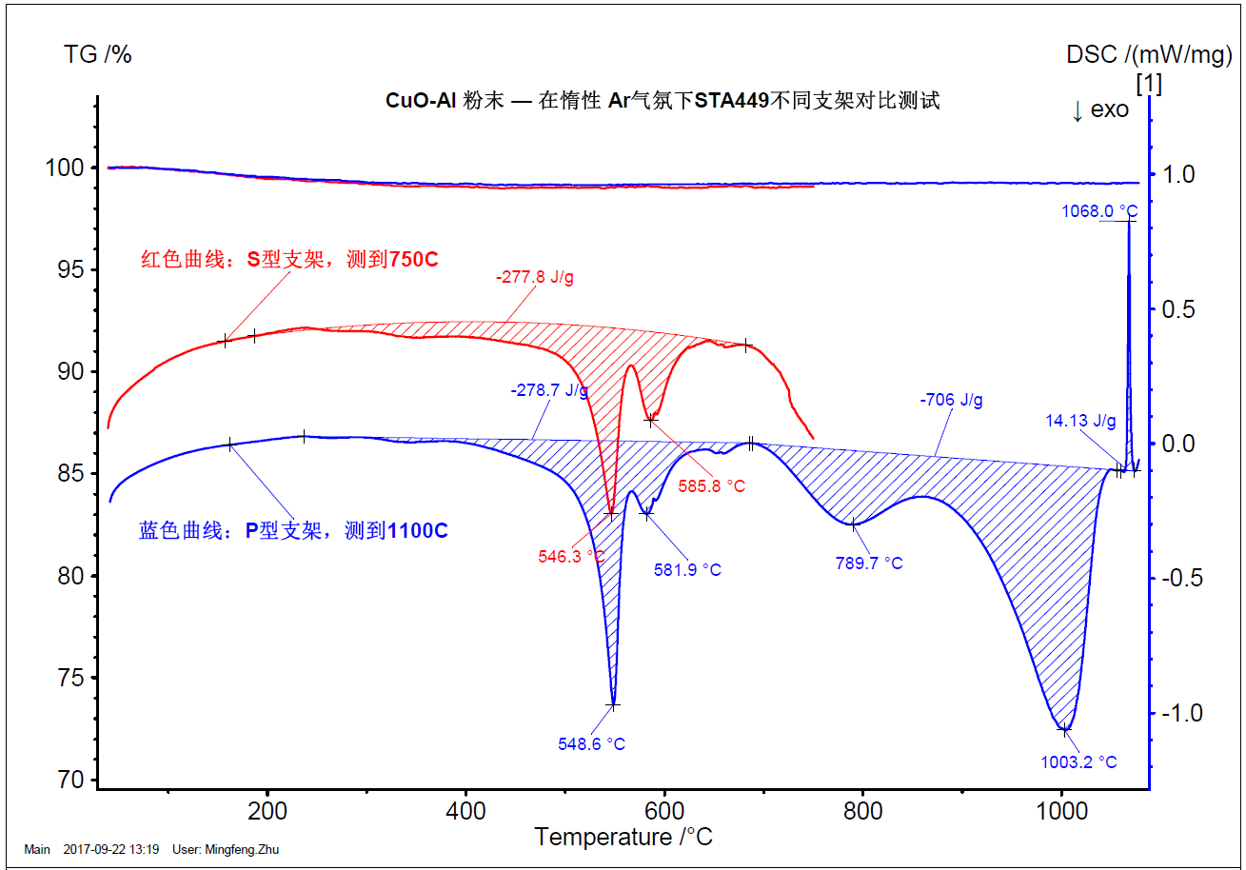
含能材料 – Ar 气氛 – STA449F3
Notes:
红色的曲线是，同样的含能材料在STA449F3 氩气气氛，测试得到的放热峰（300～700C）只有280J/g左右。差异很大！我们测试使用的是比较常用的S型支架，蓝色曲线是后来我们又尝试使用灵敏度相对高一点的P型支架，测试做到1000度，发现500多度的那个峰面积一致。

Slide 32
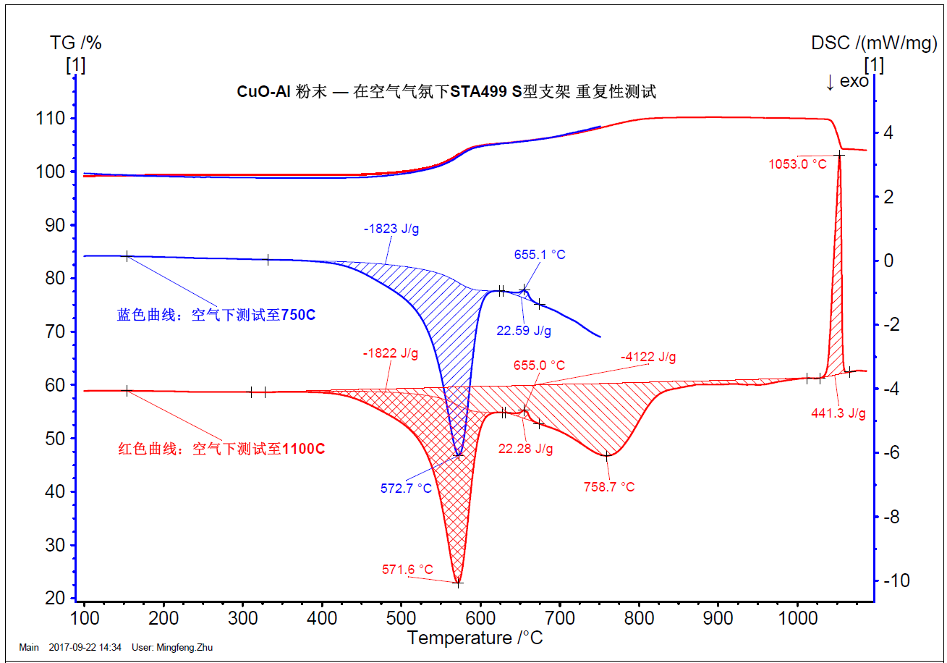
含能材料 – Air 气氛 – STA449F3
Notes:
为了验证可能是气氛的原因，于是同样的测试在空气下进行，此时发现放热量高达1823J/g，可以证明：其他品牌DSC虽然通入的是氩气，但是可能由于炉体气密性不够好，还是会有空气进入，样品在高温下发生部分氧化，导致以上对比测试的差异。

Slide 33
固、液线，相图

Slide 34
固、液线，相图
相图的建立－如何测绘Cu-Ni相图：
传统方法：
按质量分数先配制一系列具有代表性成分不同的Cu-Ni合金
测出上述所配合金级纯Cu、纯Ni的冷却曲线
求出各冷却曲线的临界点。纯Cu、纯Ni的冷却曲线上有一平台，表示其在恒温下凝固。合金的冷却曲线上没有平台，而为二次转折，温度较高的折点表示凝固的开始温度，而温度低的转折点对应凝固的终结温度
将各临界点分别投到对应的合金成分、温度坐标中，每个临界点在二元相图中对应一个点
连接各相同意义的临界点（开始点或终了点）就得到了Cu-Ni合金的二元相图

Slide 35
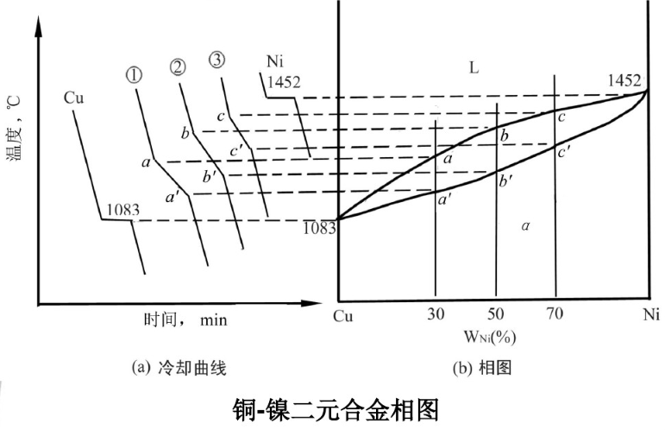
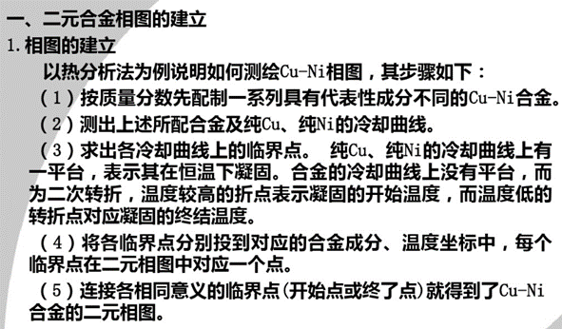
固、液线，相图

Slide 36
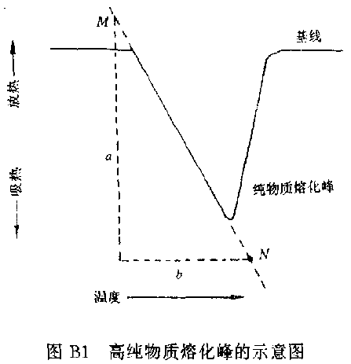
GB/T 1425-1996 贵金属及其合金熔化温度范围的测定热分析试验方法
3.3.1 固相线温度T：由熔化过程中第一个峰的外推始点温度Tl，单位为℃
3.3.2 液相线温度Tf, Tf=Tp-Lc
R0 = b/a
Lc = H X R0

Slide 37
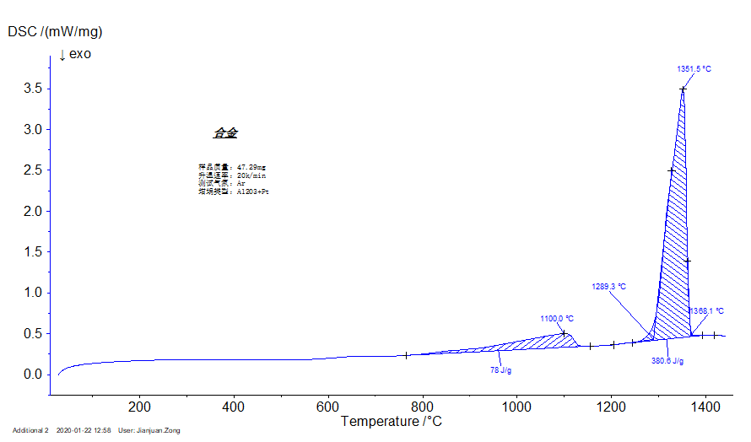
样品测试谱图
Notes:
上图熔融峰起始点1289.3℃，即为固相温度(参考标准3.3.1)

Slide 38
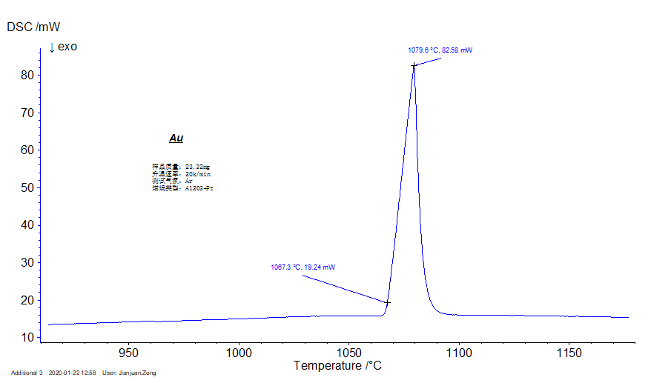
标样测试谱图
液相温度的计算参考标准3.3.2
热阻R0＝(1079.6℃－1067.3℃)/(82.58mW-19.24mW)=0.194℃/mW
热滞后修正值Lc=峰高*R0＝82.58mW*0.194℃/mW=16℃
液相温度=熔融峰峰值温度－Lc＝1351.5℃－16℃＝1335.5℃

Slide 39
饱和蒸汽压

Slide 40

德国耐驰热分析 上海应用实验室
NETZSCH Scientific Instrument Shanghai
Tel.: +86 21 51089255 - 6333
Fax: +86 21 58663150
nsi-lab@netzsch.com
www.ngb-netzsch.com.cn
www.netzsch-thermal-analysis.com

